Slide 1
Terénní cvičení z ekonomické geografie
Terénní výzkum mikroregionu
2. května 2019

Slide 2
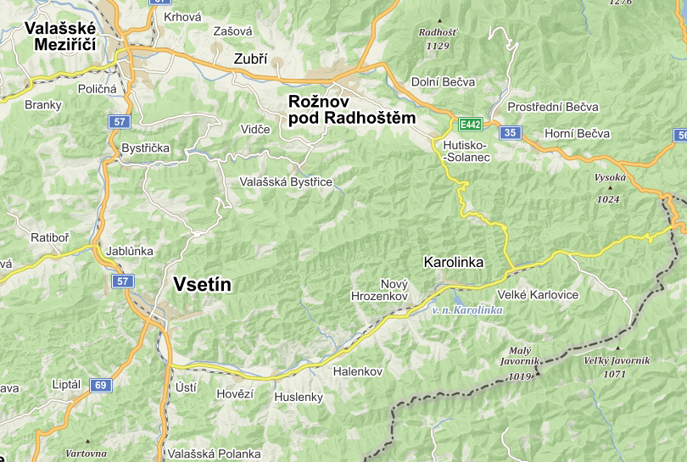
Termín
pondělí 13. května 2019 až pátek 17. května 2019
vedoucí
doc. RNDr. Antonín Věžník, CSc.
RNDr. Ondřej Šerý, Ph.D.
RNDr. Jakub Trojan, MSc, Ph.D.
doktorandi
Mgr. Ondřej Krejčí
Mgr. Dominik Kevický
20 + 11 studentů
místo:
Rožnov pod Radhoštěm

Slide 3
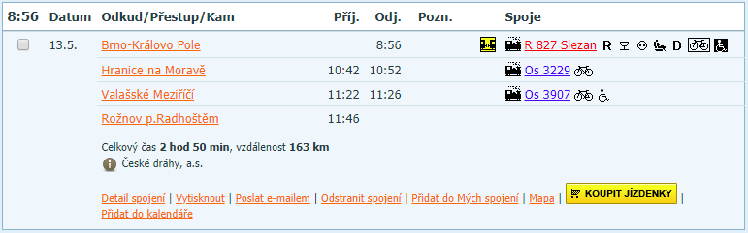
Doprava
odjezd
sraz v pondělí 13. května 2019 v 8:45 hod. ve vstupní hale nádraží Brno-Královo Pole
možnost přistoupit cestou (např. Brno-Židenice), případně čekat na nádraží v Rožnově pod Radhoštěm v 11:45 hod. ... Kdo?
cestu si hradí studenti
návrat
v pátek 17. května 2019, terénní cvičení bude ukončeno v Rožnově pod Radhoštěm (návrat do Brna není nutný)
cvičení bude ukončeno v závislosti na stavu zpracování úkolů (pravděpodobně v poledne)

Slide 4

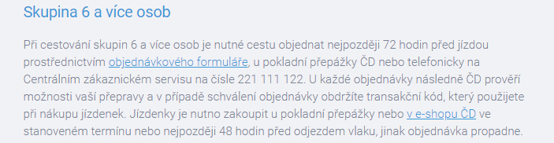
Doprava - skupinové jízdné
skupinové jízdné
v případě zájmu si zajistí studenti sami
nezapočítávat AV, OŠ a JT, možnost domluvy s doktorandy

Slide 5
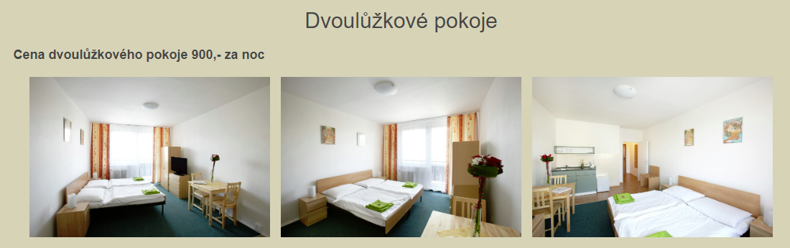
Ubytování
Hotel Bečva
blízko centra města a nádraží
Meziříčská 1652, 756 61 Rožnov pod Radhoštěm
dvoulůžkové a čtyřlůžkové pokoje se sprchou a WC
bez stravování
ubytování platí Geografický ústav PřF MU (zhruba 400 Kč/osoba/noc)
více na: http://www.hotel-becva-roznov.cz

Slide 6
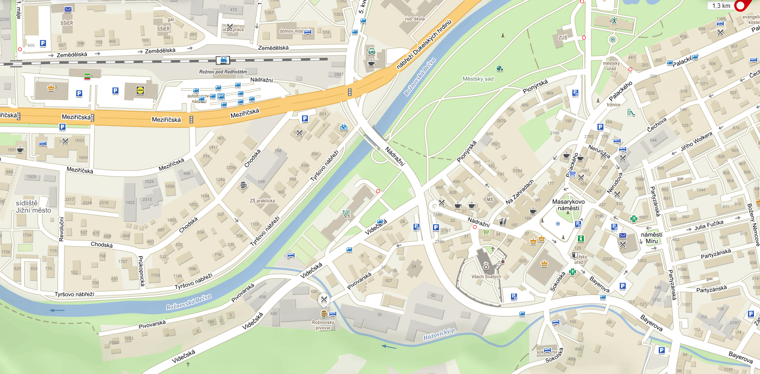

Slide 7
Náplň terénního cvičení
pondělí 13. 5.
příjezd,
exkurze do ZOD Rožnovsko a diskuze s ředitelem družstva (dotazy !!!).
úterý 14. 5.
vycházka do terénu s pracovníkem ČSOP Salamandr,
vhodné oblečení a obuv, patrně celodenní akce.
středa 15. 5.
dotazníkové šetření v obcích Halenkov, Hovězí, Huslenky, Karolinka, Nový Hrozenkov, Velké Karlovice a Zděchov,
studenti rozděleni do skupin (1 skupina = 1 obec), nutnost vlastní dopravy tam a zpět,
dotazníky vytisknou vedoucí terénního cvičení, studenti si zajistí psací potřeby a podložku.
čtvrtek 16. 5.
exkurze do podniku ON Semiconductor Czech Republic (dotazy !!!),
diskuze o rozvoji města na Městském úřadě Rožnov pod Radhoštěm s vedoucí Odboru strategického rozvoje a projektů a 1. místostarostou města (dotazy !!!).
pátek 17. 5.
odjezd.
Z0081 Prostorové sociálně ekonomické informace a jejich využití
Z0158 Terénní cvičení z ekonomické geografie

Slide 8
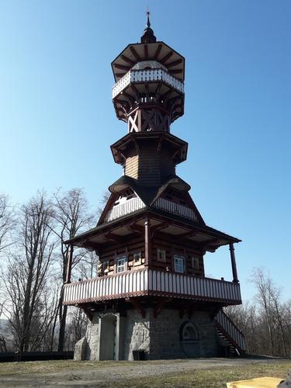
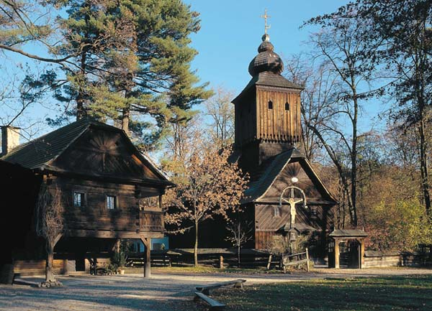
Rožnov pod Radhoštěm
dobrovolné,
mimo oficiální program a na vlastní náklady.

Slide 9
Podmínky pro udělení zápočtu
zápočet, 2 kredity
1) účast na terénním cvičení
- v případě nemoci či jiného důvodu pro neúčast dejte zprávu
- v případě neúčasti (z jakéhokoliv důvodu) nelze zápočet udělit
aktivní zapojení se
- účast na exkurzích a diskuzích
- příprava dotazů na ZOD Rožnovsko, ČSOP Salamandr, ON Semiconductor a MěÚ Rožnov pod Radhoštěm
- 1 student = 5 dotazů ke každé akci = 20 celkem
- odevzdat do Odevzdávárny v ISu do neděle 12. 5. 2019 (včetně)
přepsané a odevzdané dotazníky
- odkaz na elektronický dotazník bude v ISu,
- dotazníky v papírové podobě odevzdat vedoucím cvičení,
- nejpozději do 15. června 2019 (včetně).

Slide 10


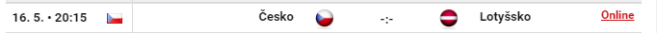
MS v hokeji 2019

Slide 11
Kontakt v případě potřeby
Ondřej Šerý, mobil a mail: 775 970 359, ondrej.sery@mail.muni.cz
dotazníkové šetření
- dotazníky jsou anonymní,
- výzkum provádí Masarykova univerzita a Univerzita Tomáše Bati ve Zlíně,
- pro účely socioekonomické studie dopadů projektu LIFE „Ze života hmyzu“ (vnímání krajiny ze strany místních obyvatel a turistů).
Finance (shrnutí)
GÚ PřF MU: ubytování
studenti: doprava do/z Rožnova pod Radhoštěm
doprava do/z Vigantic (ZOD Rožnovsko)
doprava do/z obcí kvůli dotazníkovému šetření
stravování
další výdaje

